Slide 1
Test Driven Development

Slide 2

Psychologie des tests dans le développement
“Testing is the process of executing a program with the intent of finding errors.”
Glenford J. Myers, The art of software testing (1969).
Les humains sont faillibles ∧ les humains écrivent des programmes ⇒ tous les programmes ont des bugs
Les tests ≃ 50% du coût et du temps dans un projet
Estimation stable sur différents type de projet et de style de développement
Estimation stable au cours du temps
Ceci incluse l’identification des bugs, diagnostic du problème, trouver une solution, implémentaiton et test du nouveau code.
Notes:
Colossus computer built in Bletchley Park in 1943. This book was written 36 years later, 42 years ago… so testing has been an art for the majority of time we have had computers.
I really don’t mean “your code is sick”. But everyone needs to accept that “code is sick”.

Slide 3
Software engineering
Design
Code
Tests
Style « standard de développement »

Slide 4
Pourquoi le TDD ?
Ecrire les tests après le développement est difficile
Pourquoi ne pas les écrire avant le développement ?

Slide 5




Test Driven Development
Add a unit test for new functionality
Philosophie de software engineering
Construire les tests avant
Ecrire le code après
Refactor code and rerun tests
Write minimal code to pass

Slide 6
Test Driven Developpment
Ajouter un test
Faire passer tous les tests, et s’assurer que le dernier test ajouté échoue
Ecrire le code
Passer les test
«Nettoyer» le code (enlever les duplications, etc)
Refaire toutes les étapes ci-dessus

Slide 7
Avantages du TDD
Les tests unitaires donnent un feedback régulier sur les fonctions
Meilleure design et par extension meilleure maintenabilité
Prévention des bugs
TDD assure que les spécifications sont atteintes
Temps de développement court

Slide 8
Désavantages
Processus lent au départ (autre façon de penser)
Si travail en équipe, tout le monde doit y adhérer
Si les spécifications changent, les tests doivent changer aussi

Slide 9
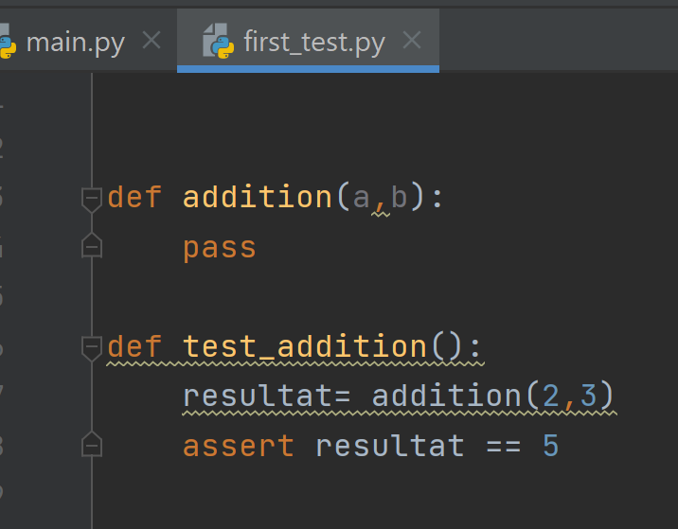
Exemple simple (1)
Une fonction simple d’addition
La fonction addition n’est pas définie
Le test est déjà défini (la fonction test_addition()) ; on teste si le résultat donne 5.
Le nom de la fonction commence par test pour que pytest puisse le reconnaître
Le mot clé assert permet de tester si une condition retourne True, sinon le programme va donner une AssertionError.

Slide 10
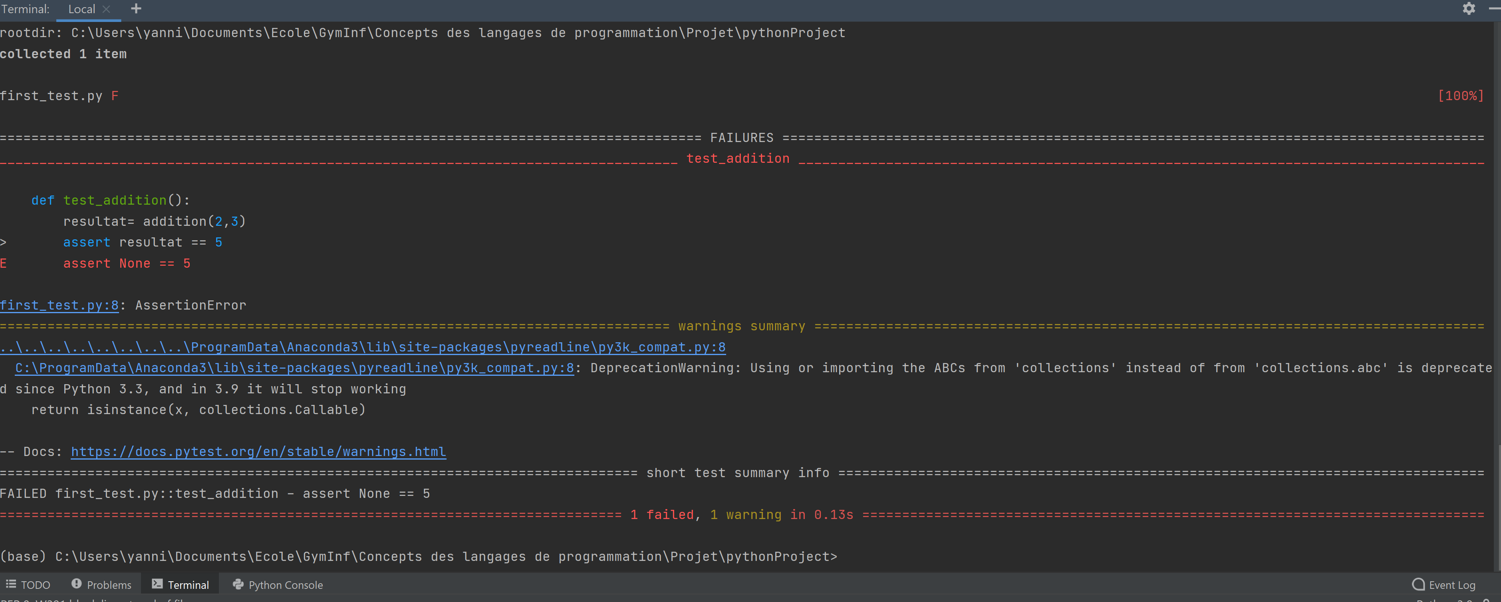
Exemple simple (2) → échec test
>> pytest first_test.py

Slide 11
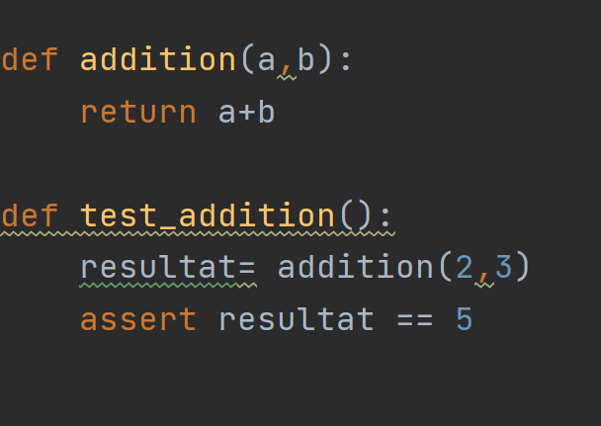
Exemple (3)
Écriture du code

Slide 12
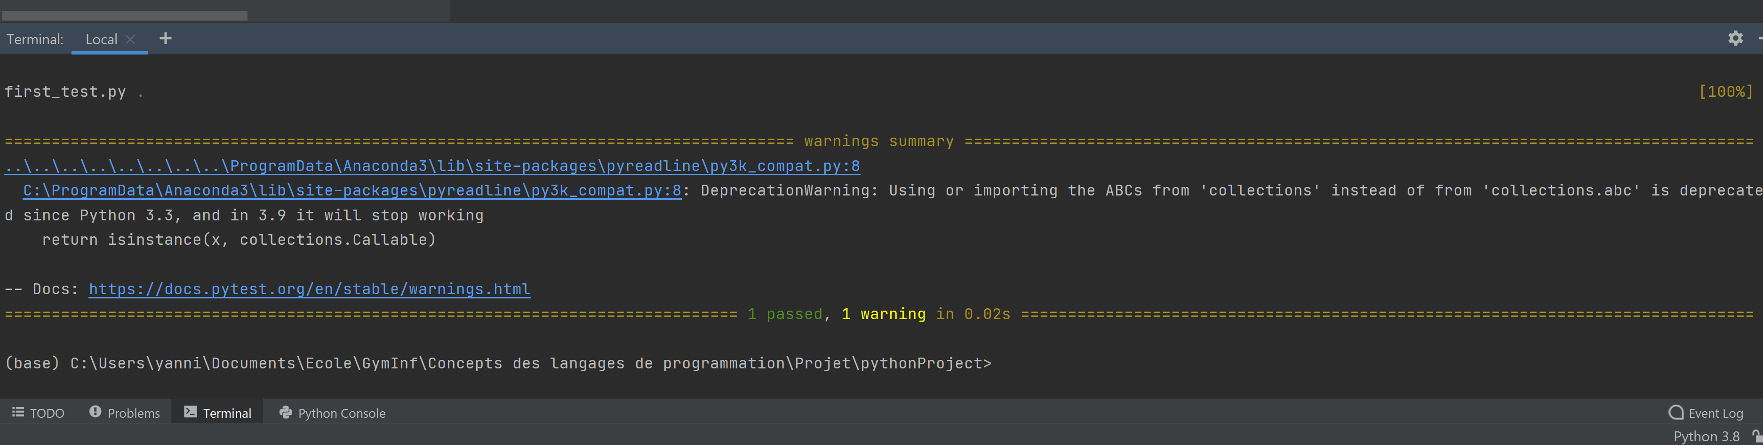
Exemple (4)

Slide 13
TDD et enseignement
Enseigner le TDD au sens strict aux étudiants : difficile
Il faut avoir des notions de programmation
Testé avec des étudiants universitaire

Slide 14
TDD et enseignement
Cours introduction à la programmation
Développer des tests pour tester le code des étudiants, avant même que ceux-ci soient faits

Slide 15
TDD et enseignement
Développer la pensée computationnelle à intégrer dans un cours de math

